Slide 1

Tipos de textos

Slide 2

Tipos de textos: conversacionales, narrativos, descriptivos, argumentativos y expositivos.

Slide 3

El texto narrativo nos permite construir historias o sucesos reales o imaginarios. Son narraciones un cuento, una novela, una crónica periodística, una fábula. Este tipo de texto implica una acción que se desarrolla en el tiempo y el espacio.

Slide 4
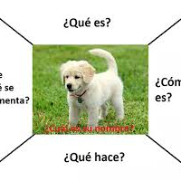
El texto descriptivo “pinta con palabras”, proporciona detalles, profundiza en aspectos relevantes, tiene colorido, pero no brinda acción. Mencionemos como ejemplos una noticia, un retrato litera- rio, una etopeya.

Slide 5
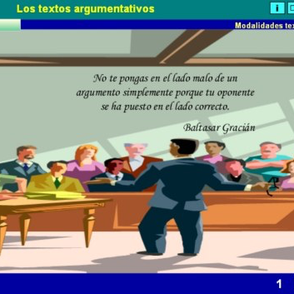
El texto argumentativo pretende convencer. Son textos argumenta- tivos un ensayo, una defensa jurídica, un discurso político, un editorial, una columna de opinión, un aviso publicitario.

Slide 6

El texto expositivo ofrece información amplia y detallada o explica con su ciencia un tema o asunto para que lo conozcan otras personas. Son textos expositivos una conferencia, una exposición en clase, una reseña, un artículo científico, un informe de investigación, una monografía, una tesis. Por ser importantes para el propósito de este libro, damos a continuación una somera explicación acerca de algunos y desarrollamos otros en los siguientes capítulos.

